Slide 1
Laboratório 4
Modelo Conceptual
Grupo: 11
01

Slide 2
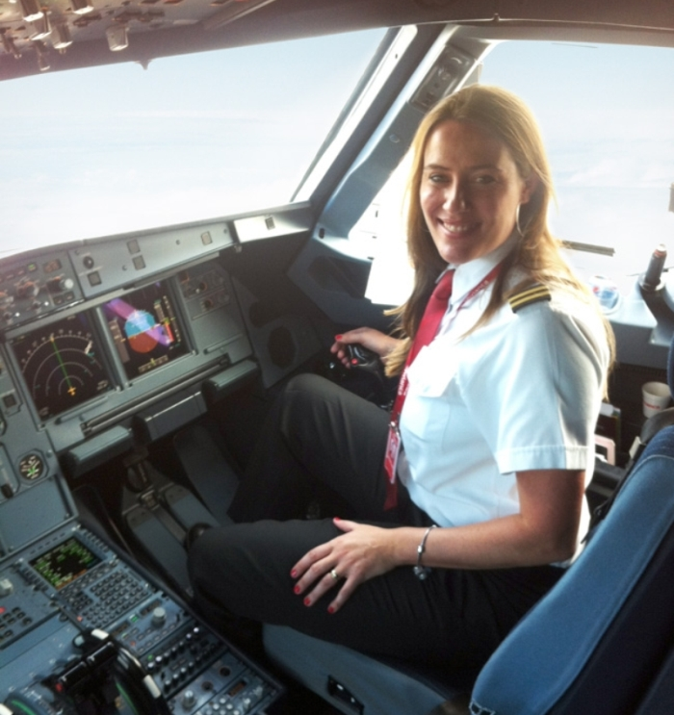
Metáfora
O KITT tem um assistente virtual que é como um co-piloto.
O Assistente virtual realiza tarefas permitindo a prática de uma condução em segurança
Notes:
Metáfora (ou metáforas) e a respectiva justificação

Slide 3
Conceitos: Objetos e Atributos
O KITT tem:
Uma assistente (nome, sexo)
Temas (cor, localização, horas, condições atmosféricas)
Telefone (contactos)
Informações (trânsito, estações de serviço)

Slide 4
Conceitos: Operações
Realizar chamadas
Pedir informações de trânsito
Pedir informações de estações de serviço
Mudar tema
Activar assistente
Ligar automaticamente em caso de avaria

Slide 5
Relações entre Conceitos
O utilizador pede à assistente, através de um comando de voz especifico, que realize determinadas funções como informações ou realizar um telefonema.
O KITT realiza operações automaticamente como mudar o tema ou ligar em caso de avaria.

Slide 6
Mapeamento
Realizar um telefonema no nosso sistema é como realizar um telefonema no nosso telefone.
Pedir informações é como pedir a uma pessoa que indique onde a estação de serviço mais próxima ou aceder as noticias de trânsito.
Mudar o tema é como mudar o wallpaper do computador.

Slide 7
Cenário Atividades 1
Funcionalidade:
Telefonar através de detecção por voz
Cenário:
O Filipe entra no carro e liga para o Cláudia e passam o caminho todo a conversar.

Slide 8
Cenário Atividades 3
Funcionalidade:
Temas para a interface.
Cenário:
O Filipe sentiu uma repentina vontade de apoiar o seu glorioso clube, Benfica e decide mudar o tema da interface com fotos do clube.

Slide 9
Cenário Atividades 3
Funcionalidade:
Assistente virtual responsável pela assistência e
pelo controlo das restantes funcionalidades.
Cenário:
O Miguel distraído a falar com o Tomás, não vê bem à sua frente e embate contra um poste e a assistente virtual liga rapidamente para assistência de socorros e reboque.

